Slide 1
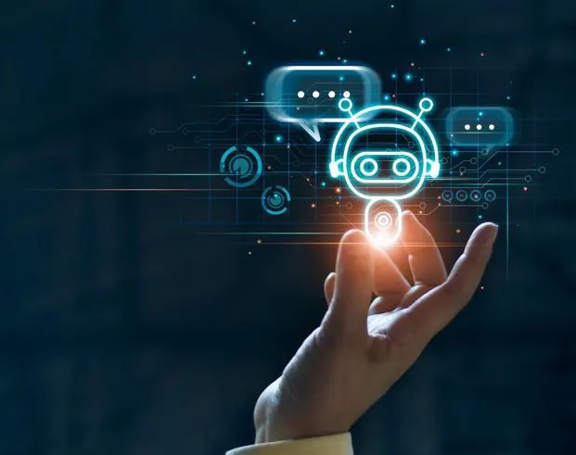
ChatBots & Εκπαιδευτικές Διαδικασίες
Μιχαήλ Κλεισαρχάκης Ε.Δι.Π. ΣΘΕΤΕ Πανεπιστήμιο Κρήτης
©2024

Slide 2
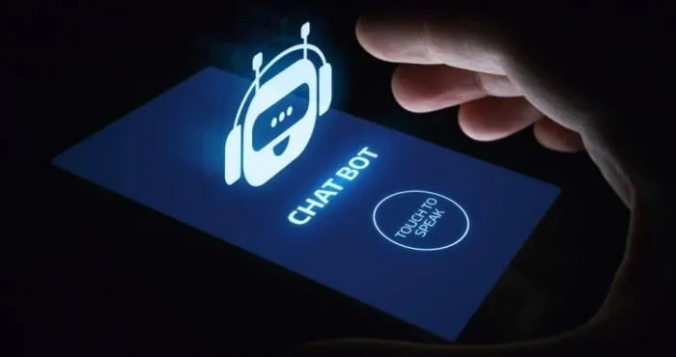
Τι είναι ένα ChatBot;
Ένα chatbot (αρχικά του chatterbot) είναι μια εφαρμογή λογισμικού ή μια διεπαφή ιστού που έχει σχεδιαστεί για να μιμείται την ανθρώπινη συνομιλία μέσω αλληλεπιδράσεων κειμένου ή φωνής. Τα σύγχρονα chatbot είναι συνήθως διαδικτυακά, χρησιμοποιούν συστήματα παραγωγής τεχνητής νοημοσύνης, είναι ικανά να διατηρούν μια συνομιλία με έναν χρήστη σε φυσική γλώσσα και να προσομοιώνουν τον τρόπο με τον οποίο ένας άνθρωπος θα συμπεριφερόταν ως συνομιλητής (Caldarini et. al., 2022)

Slide 3
Τι είναι ένα ChatBot;

Slide 4
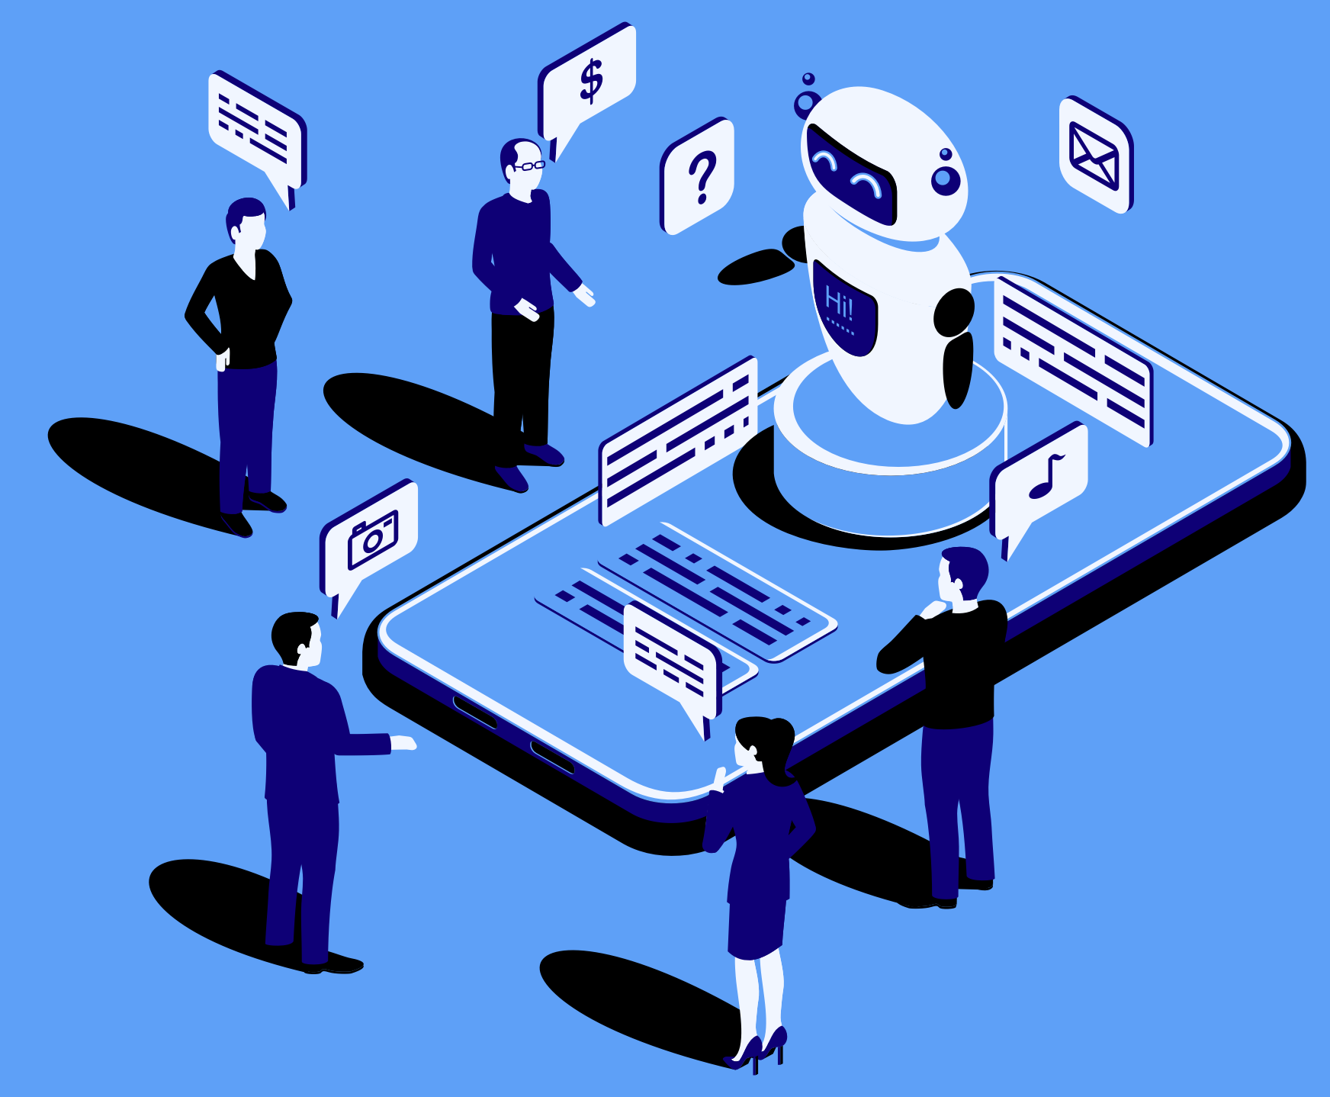
Τι απαντά ένα AI Chatbot!
Ένα chatbot, ή αλλιώς ένα ρομπότ συνομιλίας, είναι ένα κομμάτι λογισμικού που έχει σχεδιαστεί για να μιμείται μια ανθρώπινη συνομιλία. Μπορεί να είναι γραπτό, όπως ένα μήνυμα κειμένου ή μια εφαρμογή ανταλλαγής μηνυμάτων, ή ακόμα και προφορικό, όπως σε μια τηλεφωνική κλήση.

Slide 5
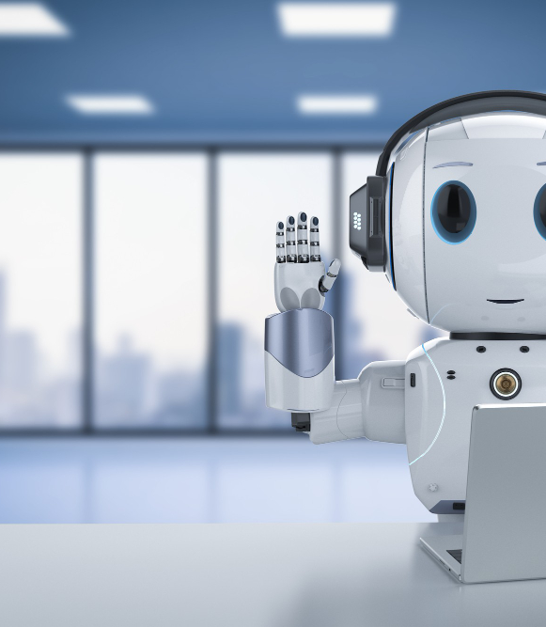
Βασικές Πληροφορίες
Το ChatGPT ήταν το πρώτο ευρέως χρησιμοποιούμενο chatbot AI, αλλά τώρα ο ανταγωνισμός γίνεται σκληρός.
Τα chatbot αναπτύχθηκαν για πρώτη φορά τη δεκαετία του 1960 και η τεχνολογία που τα τροφοδοτεί άλλαξε με την πάροδο του χρόνου.
Το 2011 η Apple παρουσίασε το Siri ως προσωπικό βοηθό που ενεργοποιείται με φωνή για τα iPhone της.
Χάρη στη χρήση της τεχνολογίας NLP (Natural Language Processing) – της κατανόησης δηλαδή της φυσικής γλώσσας - τα περισσότερα σύγχρονα chatbots μπορούν να χαρτογραφήσουν την είσοδο και την πρόθεση του χρήστη, να ταξινομήσουν το μήνυμα και να προετοιμάσουν μια κατάλληλη, ανθρώπινη απάντηση.

Slide 6
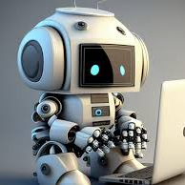
Πλεονεκτήματα των Chatbots
Είναι διαθέσιμα 24 ώρες το 24ωρο, 7 ημέρες την εβδομάδα.
Οι χρήστες μπορούν να λάβουν βοήθεια οποιαδήποτε στιγμή.
Μειώνουν το φόρτο εργασίας για το προσωπικό εξυπηρέτησης των οργανισμών.
Μπορούν να απαντούν σε συχνές ερωτήσεις, επιτρέποντας στο προσωπικό των οργανισμών να ασχοληθεί με πιο σύνθετα θέματα.
Επιπλέον, προσφέρουν γρήγορες και ακριβείς απαντήσεις, βελτιώνοντας την εμπειρία του χρήστη.

Slide 7
Τα πιο γνωστά AI chatbots
ChatGPT (https://chatgpt.com/). Το πρωτότυπο!
Claude (https://claude.ai/) για μια πιο ανθρώπινη επιλογή
Google Gemini (https://gemini.google.com/) Ενσωματώνοντας το Google search
Zapier Central (https://zapier.com/central) για αυτοματισμούς
Microsoft Copilot (https://copilot.microsoft.com/) για μια πιο ολοκληρωμένη εμπειρία
Perplexity (https://www.perplexity.ai/) για την αναζήτηση στον Παγκόσμιο Ιστό
Meta AI (https://ai.meta.com/meta-ai/) για κοινωνικές ενσωματώσεις
Zapier Chatbots (https://zapier.com/ai/chatbot) για να δημιουργήσετε το δικό σας κοινόχρηστο chatbot
Jasper (https://www.jasper.ai/) για καμπάνιες μάρκετινγκ

Slide 8
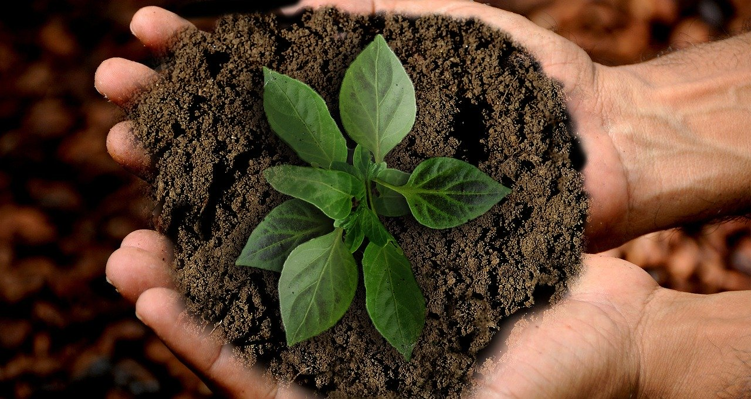
1^{η} Εργασία
Δημιουργήστε ομάδες των 3-5 ατόμων. Επισκεφθείτε πέντε από τους διαδικτυακούς τόπους που παρουσιάστηκαν στην προηγούμενη διαφάνεια και καταθέστε σε όλες τις παρακάτω ερωτήσεις προβληματισμού. Πραγματοποιήστε μια διαδικασία σύγκλισης των απαντήσεων και δημιουργήστε ένα σχετικό κείμενο 1000 λέξεων.
Ερωτήσεις
Τι σημαίνει Βιώσιμη Ανάπτυξη και πώς καθιερώθηκε ο όρος;
Πώς σχετίζεται συγκεκριμένα η Βιώσιμη Ανάπτυξη με περιβαλλοντικά, οικονομικά και κοινωνικά οφέλη;
Συνδέεται μόνο με την προστασία του περιβάλλοντος ή και με άλλους τομείς;
Τι είναι η Ατζέντα 2030 για τη Βιώσιμη Ανάπτυξη;

Slide 9
ChatGPT (https://chatgpt.com/)
Το ChatGPT είναι εφαρμογή τεχνητής νοημοσύνης που επιτρέπει διάλογο και απαντήσεις, η οποία κυκλοφόρησε από την OpenAI τον Νοέμβριο 2022. Είναι ένα πολύγλωσσο Chatbot που υποστηρίζει περισσότερες από 50 γλώσσες αυτή τη στιγμή. Με τη βοήθεια αλγορίθμων μηχανικής μάθησης, μπορεί να κατανοήσει το νόημα μιας πρότασης ή φράσης σε μια γλώσσα και στη συνέχεια να δημιουργήσει μια ισοδύναμη πρόταση ή φράση.

Slide 10
Google Gemini (https://gemini.google.com/)
Το Gemini είναι το πρώην Bard, ένα ακόμα chatbot συνομιλίας με τεχνητή νοημοσύνη. Αναπτύχθηκε από την Google για να ανταγωνιστεί τα chatGPT και ChatSonic AI που έχουν ήδη ενσωματωθεί σε κάποιους browsers (Edge, Opera). Τo Google Gemini ξεκίνησε να είναι διαθέσιμο στην Ελλάδα τον Ιούλιο του 2023 και υποστηρίζει 40 γλώσσες. Σε σύγκριση με τα παραδοσιακά εργαλεία AI, το Gemini μπορεί να είναι ένας πιο χρήσιμος και έξυπνος βοηθός. Μπορεί να κατανοήσει καλύτερα διάφορες μορφές πληροφοριών, όπως κείμενο, εικόνες, κώδικα, ήχο και βίντεο και να συνεργαστεί με άλλες εφαρμογές της Google όπως οι Χάρτες Google, το Google Drive κλπ.

Slide 11
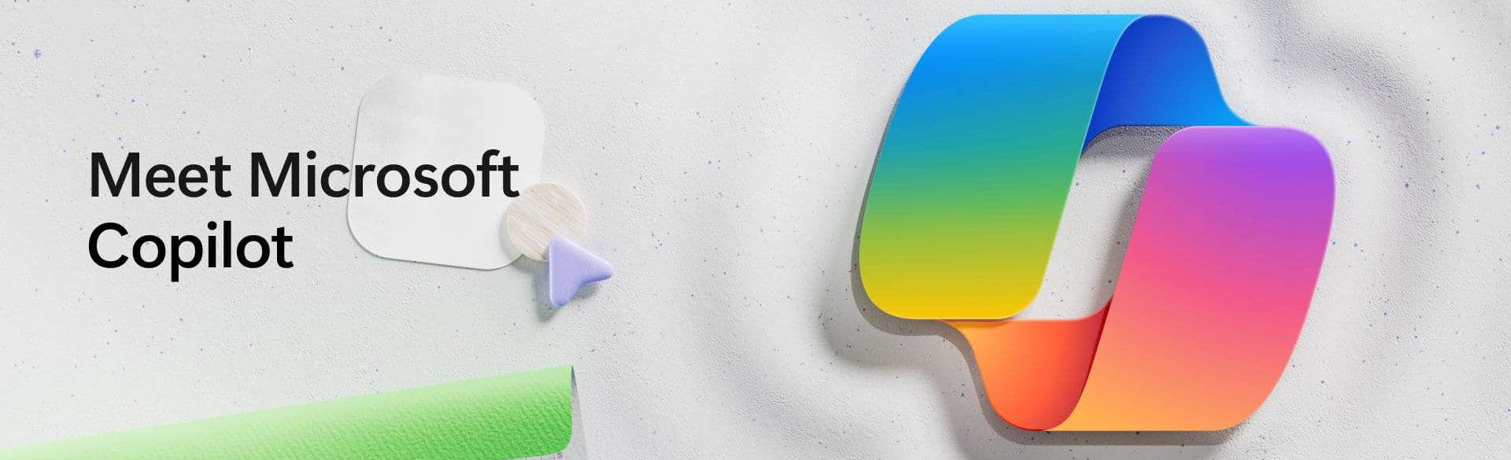
Microsoft Copilot (https://copilot.microsoft.com/)
Το Microsoft Copilot είναι ένας ψηφιακός βοηθός που υποστηρίζεται από τεχνητή νοημοσύνη και έχει σχεδιαστεί για να δημιουργήσει γρήγορα περιεχόμενα, να προτείνει διαφορετικούς τρόπους για να διατυπώσετε κάτι που έχετε γράψει, να προτείνει και να εισαγάγει εικόνες, να δημιουργήσει PowerPoint παρουσιάσεις από τα έγγραφα Word σας και πολλά άλλα χρήσιμα πράγματα. Το Copilot δημιουργεί περιεχόμενο με βάση γλωσσικά μοτίβα που έχει βρει σε όλο το Internet. Μερικές φορές τα αποτελέσματά του θα είναι παρόμοια με το υπάρχον περιεχόμενο στο Internet. Εναλλακτικά, το Copilot μπορεί να δημιουργήσει το ίδιο ή πολύ παρόμοιο περιεχόμενο για πολλά άτομα που χρησιμοποιούν το Copilot με τον ίδιο τρόπο.

Slide 12
2^{η} Εργασία Δημιουργήστε ομάδες των 3-5 ατόμων. Σχεδιάστε ένα εκπαιδευτικό σενάριο για το πως μπορούν να χρησιμοποιήσουν οι μαθητές ένα chatbot (π.χ. το Gemini) για να ανακαλύψουν τρόπους επαναχρησιμοποίησης, ανακύκλωσης και μείωση της χρήσης ενός ανακυκλώσιμου αντικειμένου (Μέθοδος των 3Rs – reduce, reuse, recycle). Εφαρμόστε το συγκεκριμένο σενάριο και περιγράψτε τα πληροφοριακά αποτελέσματα που προκύπτουν.

Slide 13
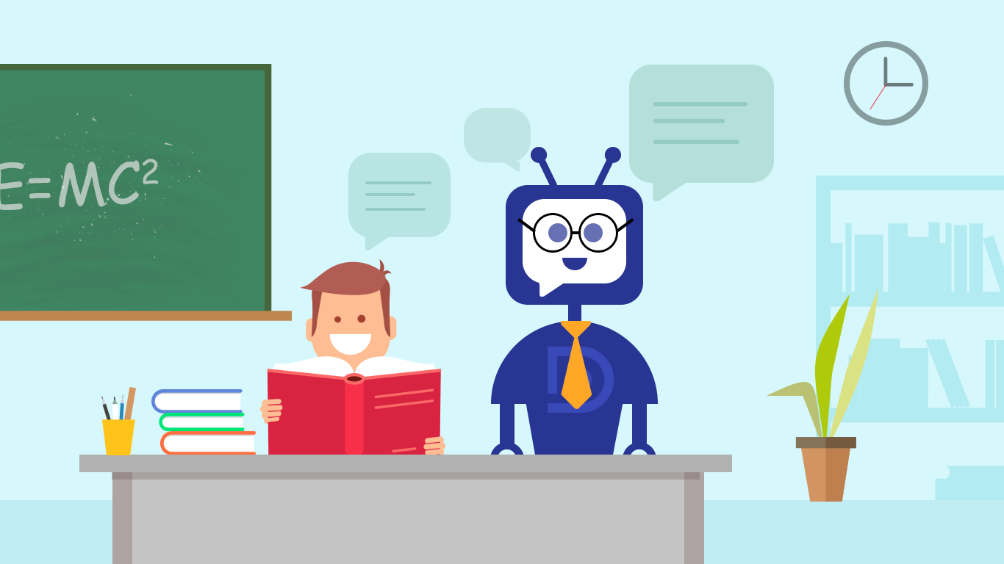
Γιατί να χρησιμοποιήσετε chatbots στην εκπαίδευση;
Γνωρίζετε ακριβώς πώς ένα chatbot μπορεί να ωφελήσει τα εκπαιδευτικά ιδρύματα; Τα τελευταία χρόνια, αυτή η λύση κερδίζει δύναμη στις στρατηγικές εξυπηρέτησης.
Η πανδημία του 2020 επιτάχυνε τον ψηφιακό μετασχηματισμό, απαιτώντας από τα σχολεία, τα πανεπιστήμια και άλλα εκπαιδευτικά κέντρα να προσαρμοστούν γρήγορα στις νέες επικοινωνιακές ανάγκες του κοινού.

Slide 14
Chatbot στις Εκπαιδευτικές Διαδικασίες (Μαθητές)
Τα chatbot AI μπορούν να παρέχουν άμεση υποστήριξη απαντώντας σε ερωτήσεις, προσφέροντας εξηγήσεις και παρέχοντας πρόσθετους πόρους.
Λόγω των προηγμένων δυνατοτήτων επεξεργασίας φυσικής γλώσσας και της εξελιγμένης παραγωγής γλώσσας, επιτρέποντας πιο φυσικές και ανθρώπινες συνομιλίες.
Παρέχει υπηρεσίες όπως λήψη και διατήρηση πληροφοριών με βάση τα συμφραζόμενα κατά τη διάρκεια των αλληλεπιδράσεων, οδηγώντας σε πιο συνεκτικές και σχετικές με τα συμφραζόμενα συνομιλίες.

Slide 15
Chatbot στις Εκπαιδευτικές Διαδικασίες (Μαθητές)
Τα chatbot που υποστηρίζονται από AI μπορούν να παρέχουν λεπτομερή ανατροφοδότηση σχετικά με τις εργασίες των μαθητών, τονίζοντας τομείς βελτίωσης και προσφέροντας προτάσεις για περαιτέρω μάθηση. Για παράδειγμα, το ChatGPT μπορεί να λειτουργήσει ως βοηθός μελέτης, παρέχοντας επεξηγήσεις και διευκρινίσεις για διάφορα θέματα. Μπορεί να βοηθήσει με ερωτήσεις σχετικά με την εργασία, προσφέροντας βήμα προς βήμα λύσεις και καθοδηγώντας τους μαθητές σε πολύπλοκα προβλήματα
Οι μαθητές μπορούν επίσης να το χρησιμοποιήσουν για να δημιουργήσουν κουίζ σε διάφορα θέματα, ενισχύοντας τις γνώσεις τους και προετοιμάζοντας για εξετάσεις.
Παρέχουν εξατομικευμένη καθοδήγηση και ανατροφοδότηση στους μαθητές, βοηθώντας τους να πλοηγηθούν σε δύσκολες έννοιες και να βελτιώσουν την κατανόησή τους.
Η διαδραστική και ομιλητική φύση των chatbots μπορεί να ενισχύσουν τη δέσμευση και τα κίνητρα των μαθητών, κάνοντας τη μάθηση πιο ευχάριστη και εξατομικευμένη.
Βοηθάει στην ενίσχυση των δεξιοτήτων γραφής (προσφέροντας προτάσεις για συντακτικές και γραμματικές διορθώσεις), να ενισχύσει τις ικανότητες επίλυσης προβλημάτων (παρέχοντας λύσεις βήμα προς βήμα) και διευκολύνει τις ομαδικές συζητήσεις (παρέχοντας δομές συζήτησης και παρέχοντας ανατροφοδότηση σε πραγματικό χρόνο).

Slide 16
Chatbot στις Εκπαιδευτικές Διαδικασίες (Μαθητές)
Τα chatbots στην εκπαίδευση προσφέρουν απαράμιλλη προσβασιμότητα, λειτουργώντας ως αξιόπιστοι εικονικοί βοηθοί που παραμένουν προσβάσιμοι όλο το εικοσιτετράωρο. Σαν ένα αποκλειστικό σύστημα υποστήριξης, καλύπτουν ακούραστα τις ανάγκες τόσο των μαθητών όσο και των καθηγητών, παρέχοντας άμεσες απαντήσεις και βοήθεια ανά πάσα στιγμή, μέρα ή νύχτα. Αυτό το είδος διαθεσιμότητας διασφαλίζει ότι οι εκπαιδευόμενοι και οι εκπαιδευτικοί μπορούν να έχουν πρόσβαση σε βασικές πληροφορίες και υποστήριξη όποτε τη χρειάζονται, προωθώντας μια απρόσκοπτη και αδιάλειπτη μαθησιακή εμπειρία.
Μέσω διαδραστικών συνομιλιών, ερωτήσεων που προκαλούν σκέψη και παροχής ενδιαφέρουσες πληροφορίες, τα chatbots στην εκπαίδευση αιχμαλωτίζουν την προσοχή των μαθητών, κάνοντας τη μάθηση μια συναρπαστική και ικανοποιητική περιπέτεια. Δημιουργώντας μια αίσθηση σύνδεσης και εξατομικευμένης αλληλεπίδρασης, αυτά τα chatbots AI σφυρηλατούν ισχυρότερους δεσμούς μεταξύ των μαθητών και των σπουδών τους. Οι μαθητές αισθάνονται μεγαλύτερη δέσμευση και επενδύουν στο εκπαιδευτικό τους ταξίδι, οδηγούμενοι από την επιθυμία να εξερευνήσουν νέα θέματα και να αποκαλύψουν ενδιαφέρουσες ιδέες.

Slide 17
Chatbot στις Εκπαιδευτικές Διαδικασίες (Μαθητές)
Τα πολύγλωσσα chatbots λειτουργούν ως φιλικοί γλωσσικοί πρεσβευτές, καταρρίπτοντας τα εμπόδια για μαθητές από διαφορετικά γλωσσικά υπόβαθρα. Η ικανότητά τους να επικοινωνούν σε διάφορες γλώσσες ενθαρρύνει τη συνεκτικότητα, διασφαλίζοντας ότι όλοι οι μαθητές μπορούν να μάθουν και να εμπλακούν αποτελεσματικά, ανεξάρτητα από τη μητρική τους γλώσσα.
Τα chatbots στον τομέα της εκπαίδευσης μπορούν να βοηθήσουν στη συλλογή σχολίων από όλα τα ενδιαφερόμενα μέρη μετά από κάθε συνομιλία ή ολοκλήρωση κάθε διαδικασίας. Αυτό μπορεί να βοηθήσει τις ομάδες φοιτητών να εξάγουν χρήσιμες πληροφορίες και να ασχολούνται με θέματα με φτωχά αποτελέσματα.

Slide 18
Chatbot στις Εκπαιδευτικές Διαδικασίες (Εκπαιδευτικοί)
Οι δυνατότητες διοικητικής υποστήριξης chatbot AI μπορούν να βοηθήσουν τους εκπαιδευτικούς να εξοικονομήσουν χρόνο σε εργασίες ρουτίνας, συμπεριλαμβανομένου του προγραμματισμού, της βαθμολόγησης και της παροχής πληροφοριών στους μαθητές, επιτρέποντάς τους να διαθέσουν περισσότερο χρόνο για εκπαιδευτικό σχεδιασμό και συμμετοχή των μαθητών. Π.χ., το ChatGPT μπορεί να δημιουργήσει με επιτυχία διάφορους τύπους ερωτήσεων και κλειδιά απαντήσεων σε διαφορετικούς κλάδους.
Οι εκπαιδευτικοί μπορούν να αξιοποιήσουν τα chatbots AI για να αυξήσουν τις οδηγίες τους και να παρέχουν εξατομικευμένη υποστήριξη. Υπάρχουν διάφοροι τρόποι με τους οποίους οι εκπαιδευτικοί μπορούν να χρησιμοποιήσουν το ChatGPT για να βελτιώσουν τις παιδαγωγικές τους προσεγγίσεις και τις μεθόδους αξιολόγησης.
Για παράδειγμα, οι Εκπαιδευτές μπορούν να αξιοποιήσουν τις δυνατότητες του ChatGPT για να δημιουργήσουν προτροπές ερωτήσεων ανοιχτού τύπου που ευθυγραμμίζονται ακριβώς με τους στοχευμένους μαθησιακούς στόχους και τα κριτήρια επιτυχίας της εκπαιδευτικής ενότητας. Με αυτόν τον τρόπο, οι δάσκαλοι μπορούν να προσαρμόσουν το εκπαιδευτικό περιεχόμενο για να καλύψει τις ξεχωριστές ανάγκες, τα ενδιαφέροντα και τις μαθησιακές προτιμήσεις κάθε μαθητή, προσφέροντας εξατομικευμένο εκπαιδευτικό υλικό και δραστηριότητες.

Slide 19
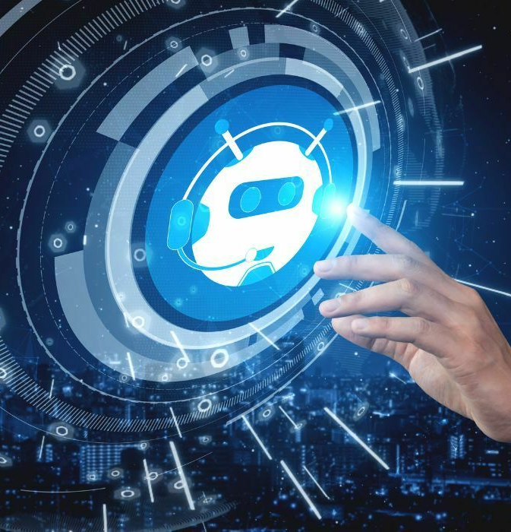
Ζητήματα Προβληματισμού
Τα chatbots AI ενδέχεται να παρέχουν μεροληπτικές απαντήσεις ή μη ακριβείς πληροφορίες. Εάν το chatbot παρέχει εσφαλμένες πληροφορίες ή καθοδήγηση, θα μπορούσε να παραπλανήσει τους μαθητές και να εμποδίσει την πρόοδό τους στη μάθηση. Π.χ. παρόλο που το ChatGPT παρουσίασε σαγηνευτικές και στοχαστικές απαντήσεις, δεν θα πρέπει να θεωρείται ως αξιόπιστη πηγή πληροφοριών.
Εάν τα δεδομένα εκπαίδευσης που χρησιμοποιούνται για την ανάπτυξη ενός chatbot τεχνητής νοημοσύνης περιέχουν προκαταλήψεις, το chatbot ενδέχεται να αναπαράγει ακούσια αυτές τις προκαταλήψεις στις απαντήσεις του, συμπεριλαμβανομένων πιθανώς λοξών προοπτικών, στερεοτύπων, μεροληπτικής γλώσσας ή προκατειλημμένων συστάσεων. Αυτό είναι ιδιαίτερα ανησυχητικό σε εκπαιδευτικό πλαίσιο.

Slide 20
Ζητήματα Προβληματισμού
Μία από τις προκλήσεις που αντιμετωπίζουν οι εκπαιδευτικοί με την ενσωμάτωση των Chatbots στην εκπαίδευση είναι η δυσκολία αξιολόγησης της εργασίας των μαθητών, ιδιαίτερα όταν πρόκειται για γραπτές εργασίες ή απαντήσεις. Η ανίχνευση κειμένου που δημιουργείται από AI, ενώ βελτιώνεται συνεχώς, δεν είναι ακόμη αλάνθαστη και μπορεί να παράγει ψευδή αρνητικά ή θετικά. Αυτό δημιουργεί αβεβαιότητα και μπορεί να υπονομεύσει την αξιοπιστία της διαδικασίας αξιολόγησης. Οι εκπαιδευτικοί μπορεί να δυσκολεύονται να διακρίνουν εάν οι απαντήσεις είναι πραγματικά δημιουργημένες από μαθητές ή εάν έχουν παρασχεθεί από μια τεχνητή νοημοσύνη, επηρεάζοντας την ακρίβεια της βαθμολόγησης και της ανατροφοδότησης. Αυτό εγείρει ανησυχίες σχετικά με την ακαδημαϊκή ακεραιότητα και τις δίκαιες πρακτικές αξιολόγησης.
Η ενσωμάτωση των chatbots AI στην εκπαίδευση εγείρει πολλές ηθικές επιπτώσεις, ιδιαίτερα όσον αφορά το απόρρητο των δεδομένων, την ασφάλεια και την υπεύθυνη χρήση της τεχνητής νοημοσύνης. Καθώς τα chatbots AI αλληλοεπιδρούν με τους μαθητές και συλλέγουν δεδομένα κατά τη διάρκεια των συνομιλιών, κάτι που απαιτεί τη θέσπιση σαφών οδηγιών και διασφαλίσεων. Για παράδειγμα, η ιατρική εκπαίδευση συχνά περιλαμβάνει την απόκτηση γνώσεων σχετικά με ευαίσθητα και οικεία θέματα, συμπεριλαμβανομένης της εμπιστευτικότητας των ασθενών και των ηθικών παραμέτρων στον ιατρικό τομέα και επομένως η ηθική και σωστή χρήση των chatbot έχει σημαντική σημασία.

Slide 21
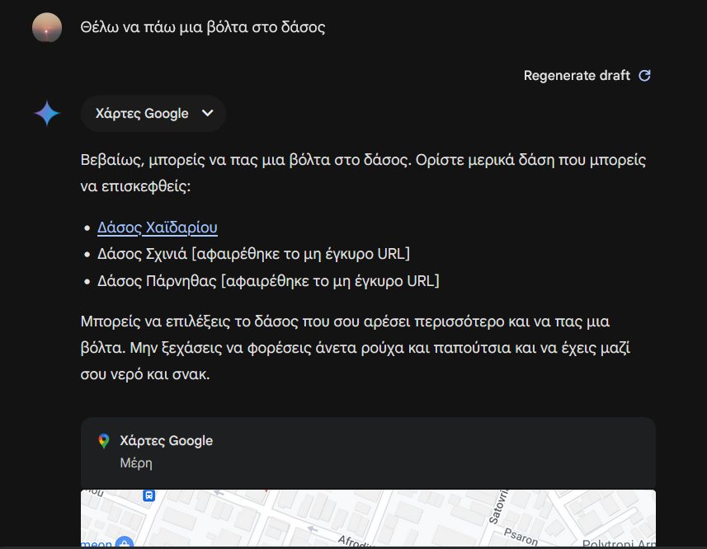
1^{η} Μελέτη Περίπτωσης
Ένα chatbot μπορεί να προσομοιώσει τη συνομιλία και την ανταλλαγή ιδεών για εξάσκηση της δεξιότητα της επικοινωνίας με βάση τη γλώσσα, ελαχιστοποιώντας παράλληλα τα μειονεκτήματα της εξάσκησης με ένα άτομο (π.χ. κρίση, χρόνος, επανάληψη).

Slide 22
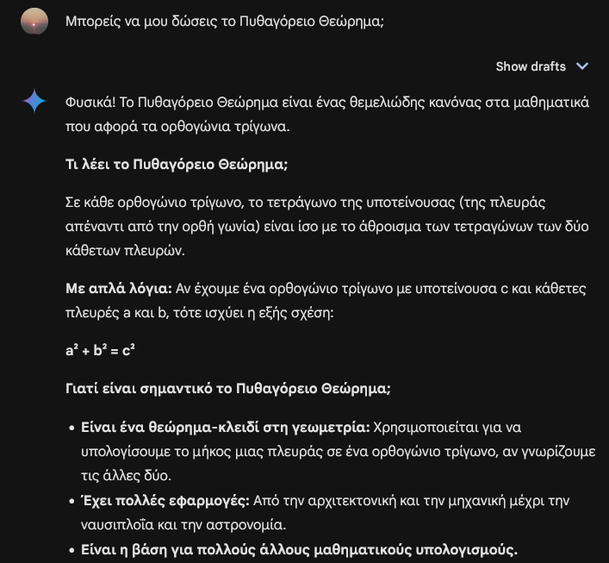
2^{η} Μελέτη Περίπτωσης
Τα chatbots μπορούν να υποστηρίξουν τους μαθητές να βρίσκουν γρήγορα λεπτομέρειες μαθημάτων συνδέοντάς τους με βασικές πληροφορίες

Slide 23
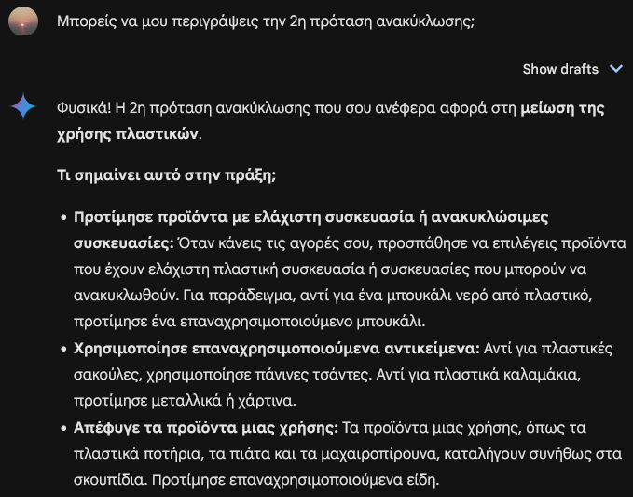
3^{η} Μελέτη Περίπτωσης
Ένα chatbot μπορεί να είναι μια χρήσιμη πηγή για εργασίες με επαναλαμβανόμενες διαδικασίες. Θέτοντας ή απαντώντας σε ένα σύνολο ερωτήσεων, οι μαθητές μπορούν να μάθουν μέσω της επανάληψης καθώς και των συνοδευτικών επεξηγήσεων. Αυτό δίνει τη δυνατότητα στους εκπαιδευόμενους να μαθαίνουν με τον δικό τους ρυθμό και μέσα από τη δική τους εστίαση στο περιεχόμενο. Επιπλέον, τα chatbots μπορούν να προσαρμόζονται και να τροποποιούνται με την πάροδο του χρόνου για να διαμορφώνουν το μονοπάτι μάθησης.

Slide 24
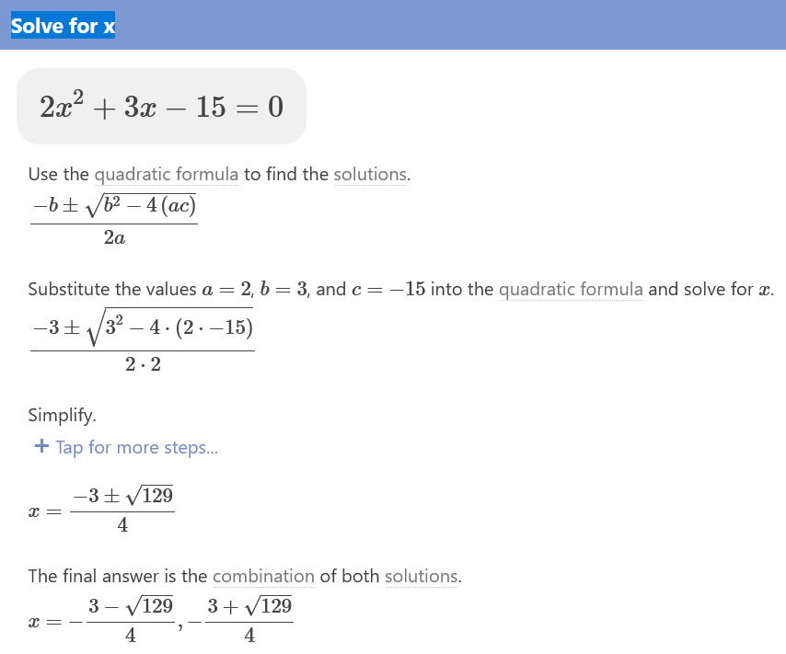
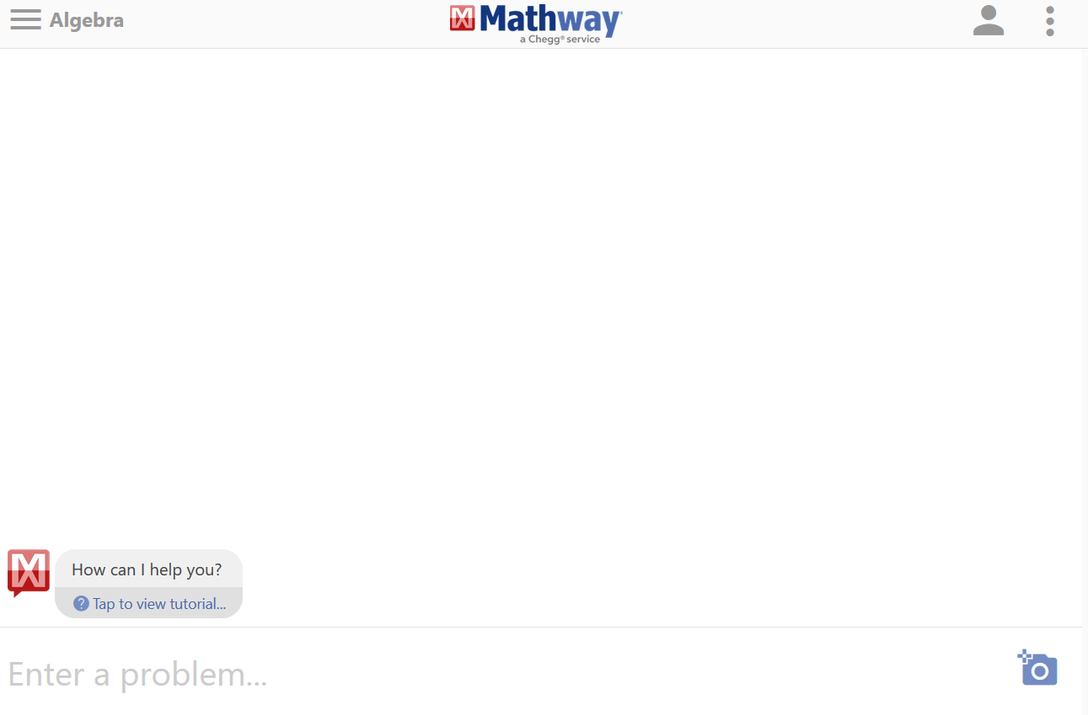
4^{η} Μελέτη Περίπτωσης
Μία από τις πιο δημοφιλείς περιπτώσεις χρήσης chatbots στην εκπαίδευση είναι η βοήθεια με τις εργασίες. Βοηθούν τους μαθητές να κατανοήσουν πολύπλοκα θέματα, να παρέχουν λύσεις βήμα προς βήμα και να προσφέρουν συμβουλές για την ολοκλήρωση εργασιών.
https://www.mathway.com/Algebra

Slide 25
5^{η} Μελέτη Περίπτωσης
Χρησιμοποιήστε chatbot για την υποστήριξη των μαθητών. Θα βοηθήσουν στην προετοιμασία για τις εξετάσεις παρέχοντας οδηγούς μελέτης, ερωτήσεις πρακτικής και άμεση ανατροφοδότηση.

Slide 26
3^{η} Εργασία Δημιουργήστε ένα εκπαιδευτικό σενάριο για το πως μπορούν να χρησιμοποιήσουν οι μαθητές ένα chatbot (π.χ. το copilot) για να κατανοήσουν καλύτερα τους δύο παρακάτω πίνακες που αφορούν την ανακύκλωση στη Δ’ Δημοτικού.

Slide 27
Βιβλιογραφία
Caldarini, Guendalina; Jaf, Sardar; McGarry, Kenneth (2022). "A Literature Survey of Recent Advances in Chatbots". Information. 13 (1). MDPI: 41. arXiv:2201.06657. doi:10.3390/info13010041.
Rebelo, M. (2024). The best AI chatbots in 2024.From web at https://zapier.com/blog/best-ai-chatbot/
Labadze, L., Grigolia, M., Machaidze, L. (2023). Role of AI chatbots in education: systematic literature review. From web at https://educationaltechnologyjournal.springeropen.com/articles/10.1186/s41239-023-00426-1
Selvaraj, S. (2024). Chatbots for education institutions – Use cases & benefits. From web at https://yellow.ai/blog/chatbots-for-education/

